Slide 1
Douche van de toekomst
Probleemstelling
Waterverspilling
Energieverbruik
Ruimte in de badkamer
Tijd
Lawaai
Hygiëne
Rug/moeilijke plaatsen wassen
Notes:
Rune of Xana

Slide 2
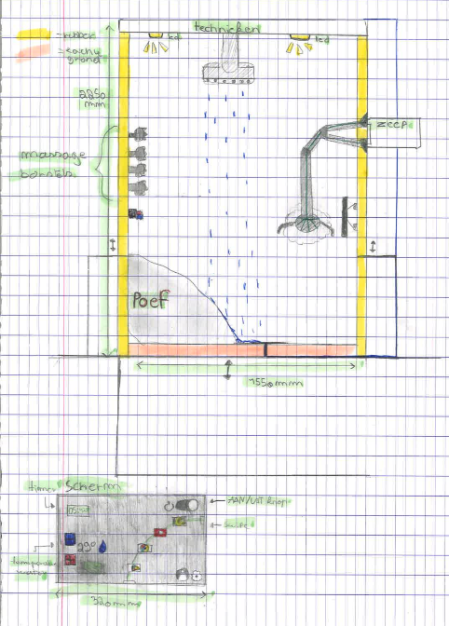
Oplossing
Waterverspilling | Artificiële intelligentie sensoren - water hergebruiken Koud, proper water - terug naar boiler Afvalwater naar toilet
Elektriciteitsverbruik | Kleine watermolentjes in leidingen die elektriciteit opwekken
Notes:
Longdan

Slide 3
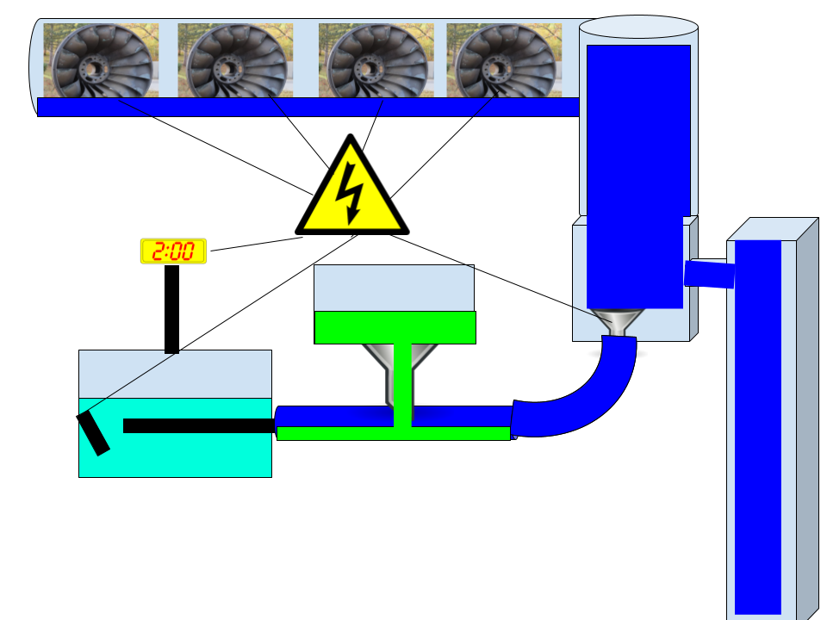
Oplossing
https://www.youtube.com/watch?v=ASC__C8ffVg
Waterverspilling | Artificiële intelligentie sensoren - water hergebruiken Koud, proper water - terug naar boiler Afvalwater naar toilet
Elektriciteitsverbruik | Kleine watermolentjes in leidingen die elektriciteit opwekken
Notes:
Longdan

Slide 4
Oplossing
Ruimte in de badkamer | Hydraulisch systeem dat douche doet gedeeltelijk inklappen.
Tijd | Timer in douche
Lawaai | Geluidsdichte muren
Hygiëne | Ontsmettingssysteem - Ozonator
Rug/moeilijke plaatsen wassen | artificiële intelligentie - wasborstels
Notes:
Longdan of Rune

Slide 5
Externen die ons geholpen hebben bij het project
-Een architect die geholpen heeft met het ontwerp
-Aqua concept
- winkel van X²O badkamers
Notes:
Rune

